Slide 1
HTTP File Manager
CS305 Computer Networks Project
12110502 唐培致
12110518 袁子涵
12110520 邓宇航

Slide 2
目录
01
HTTP Server
02
View and Download
03
Upload and Delete
04
Cookie and session
05
Chunked Transfer
06
Range Transmission
07
Encryption

Slide 3
HTTP Server
01

Slide 4
定义和作用
HTTP Server定义：一个提供HTTP服务的软件系统，能够响应客户端的请求并返回相应的数据。
主要功能：处理客户端请求、返回数据、维护连接等。
作用：提供互联网服务，如网页浏览、文件传输等。
与客户端交互方式：通过TCP/IP协议进行数据传输和交互。

Slide 5
实现方式
监听端口：HTTP服务器在特定端口上监听客户端请求
接收请求：接收来自客户端的HTTP请求
处理请求：根据请求内容进行相应的处理，如解析请求头、请求体等
返回响应：将处理结果以HTTP响应的形式返回给客户端

Slide 6
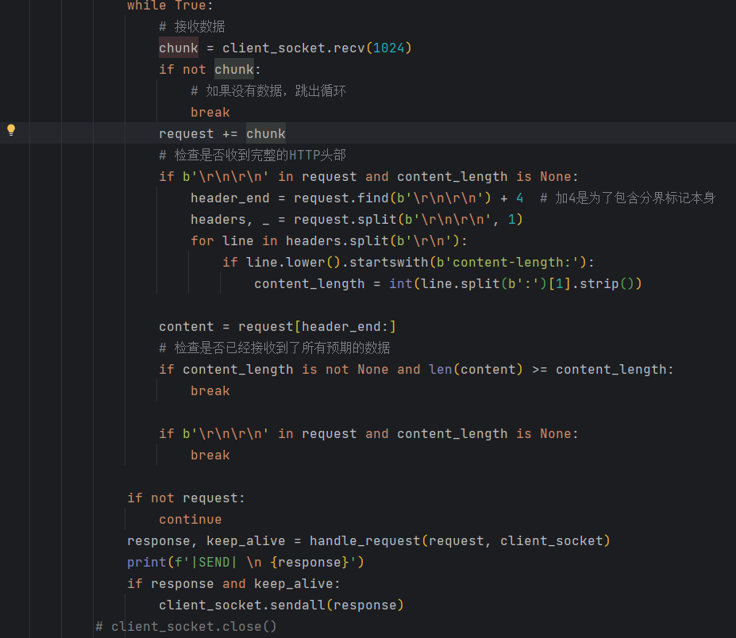
实现方式-Buffer
接收缓存：用于接收内容较长的请求包。方便后续的文件上传操作。

Slide 7
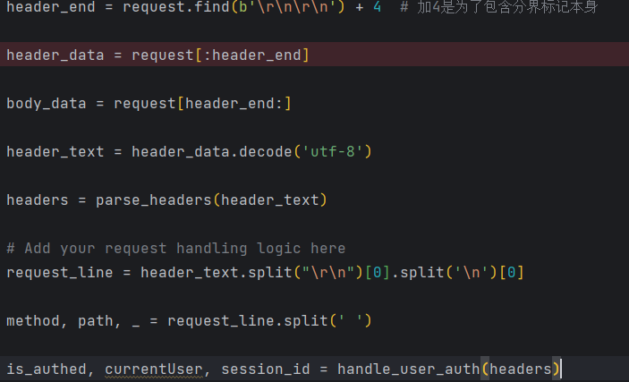
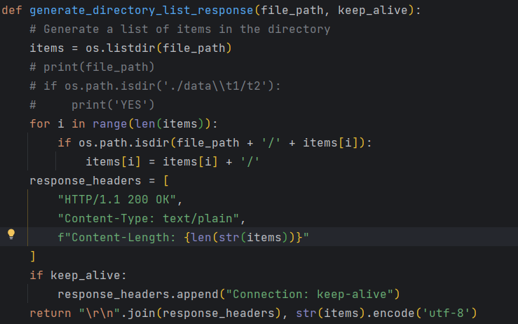
实现方式-解包与组包
依据\r\n\r\n的原则将header与body分开，继而细分请求方法以及请求url。
将每一个http包的header和body分开编码，使得能传输图片等非文本编码内容。

Slide 8

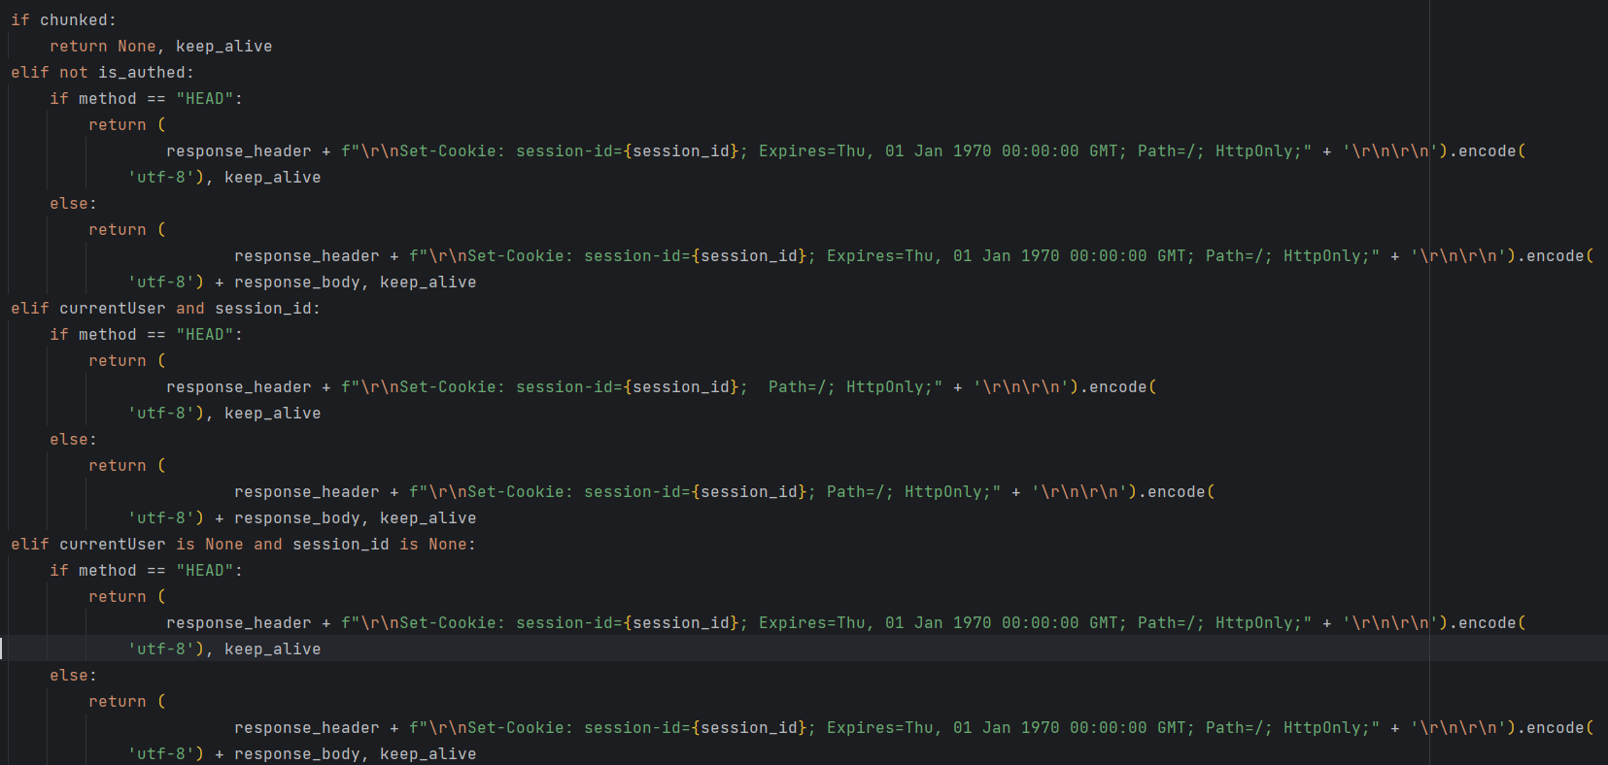
实现方式-HEAD
每一个响应包都产看了请求方法，如果是HEAD方法，则不返回http包的body。

Slide 9
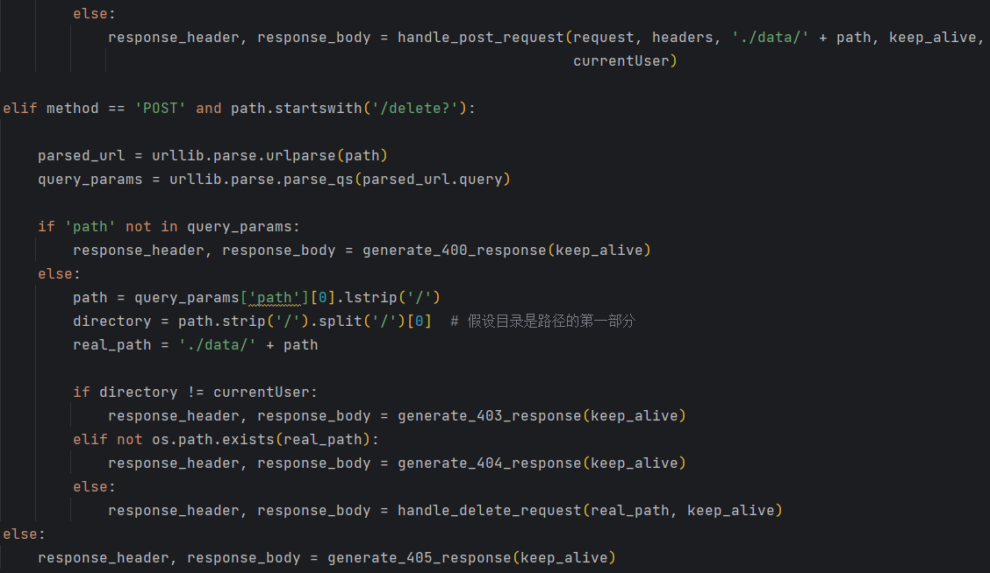
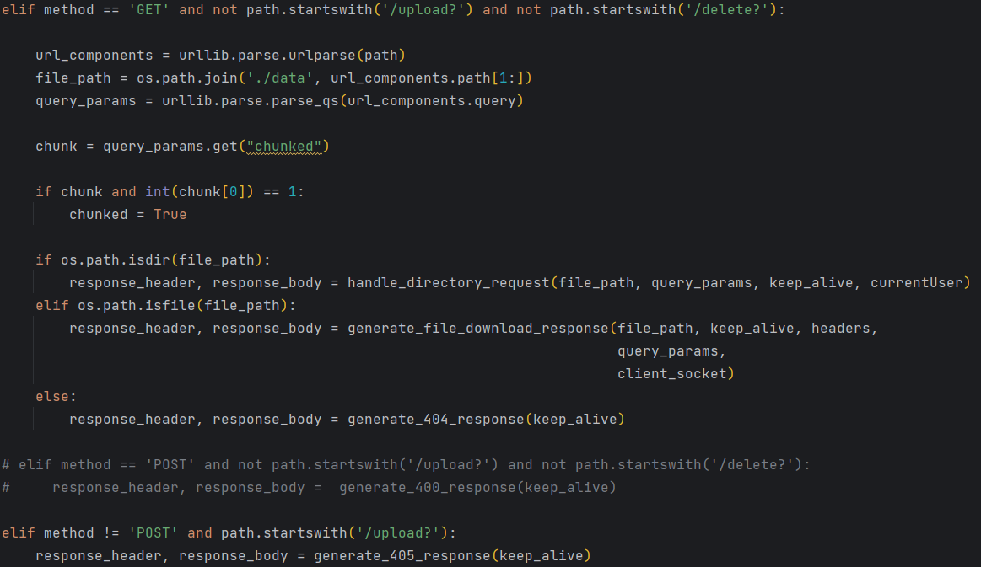
实现方式-GET&POST
对每一个请求的方法以及访问url进行分类确认，如果不符合访问规范，则返回405状态码。

Slide 10
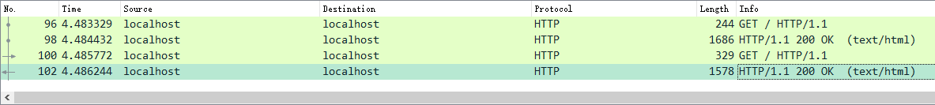
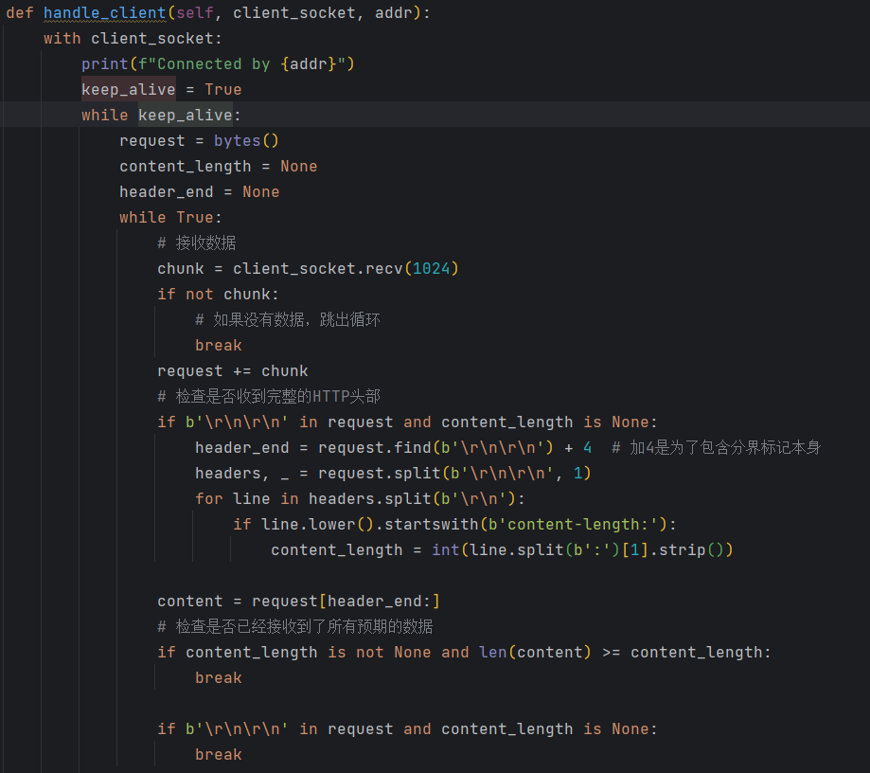
实现方式-Persistent
在每一个子线程的初始调用时设定了keep_alive的bool。每一次处理请求包，都会查看包头是否含有keep-alive属性。如果客户端坚持持续连接，则不结束该线程。

Slide 11
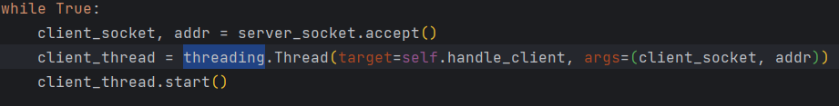
实现方式-Multi-Handler
使用多线程，每有一个客户端连接都会单独开启一个新的线程，独立处理请求包。

Slide 12
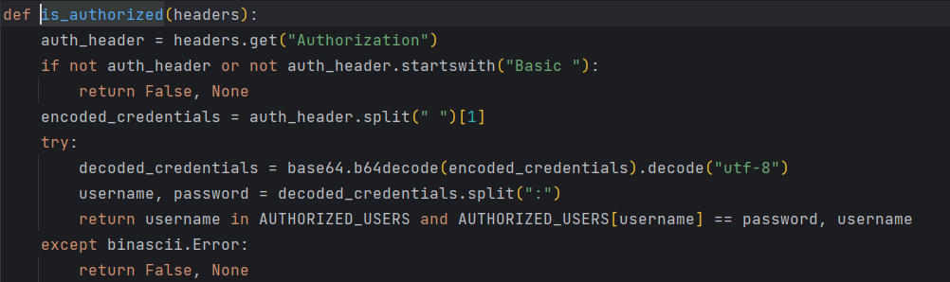
实现方式-Authorization
对每一个请求包的Authorization属性进行解密和校验，与内存中的AUTHORIZED_USERS字典进行比对，如果出现差错，则最终返回403状态码。

Slide 13
View and Download
02

Slide 14
下载功能
HTTP协议提供了下载进度的反馈机制，用户可以实时查看下载进度。
HTTP协议支持多种下载方式，如浏览器直接下载等。
下载过程中，HTTP协议通过分段传输和缓冲处理等方式，确保下载的稳定性和速度。

Slide 15
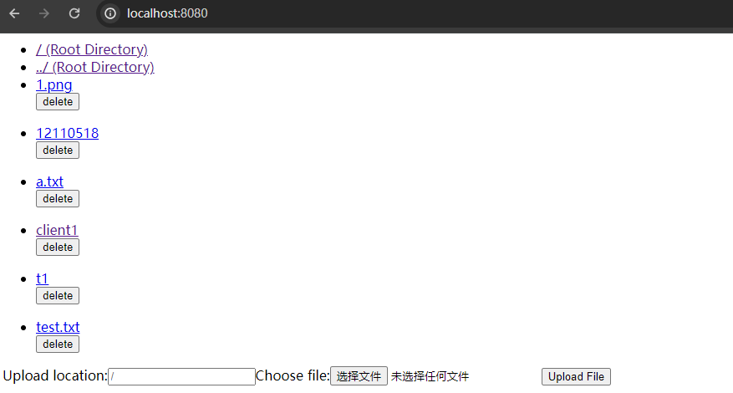
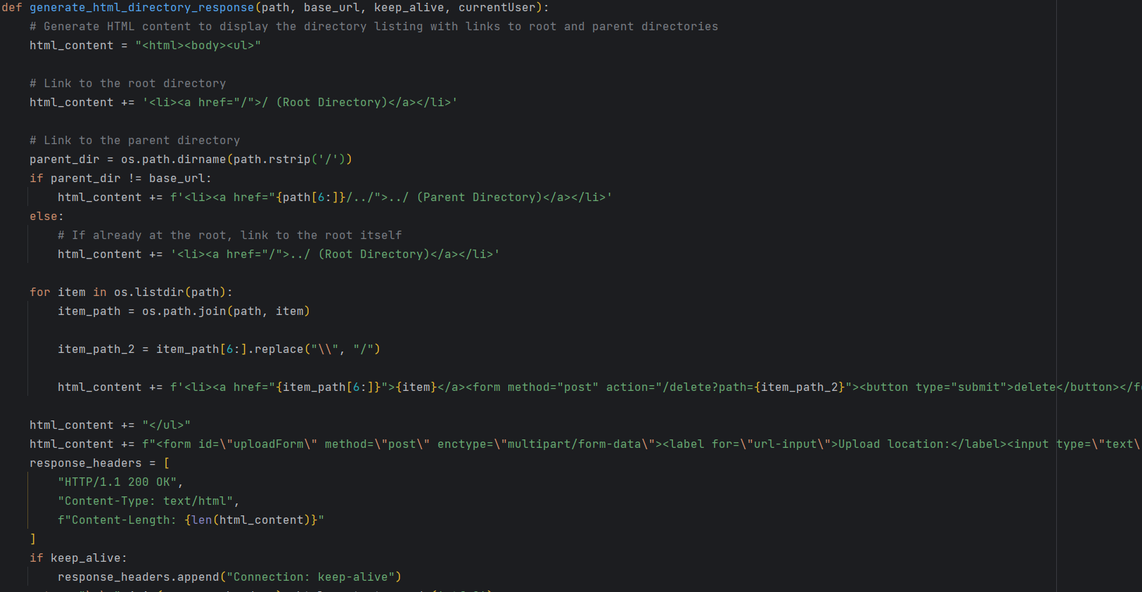
实现方式-Front-end View
前端的查看部分实现了上传按钮，删除按钮以及目录遍历链接等组件。

Slide 16
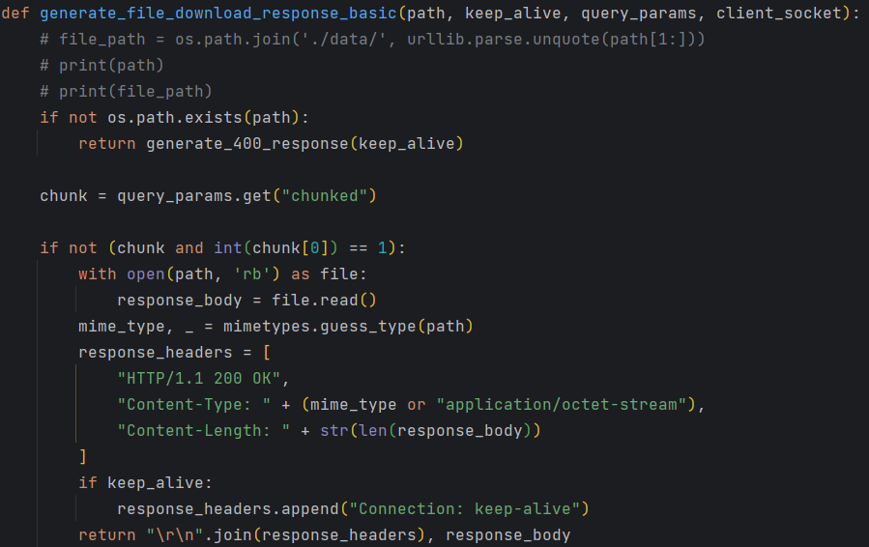
实现方式-Download
将文件以字节流的形式直接传输，与http的HEADER分开编码。

Slide 17
Upload and Delete
03

Slide 18
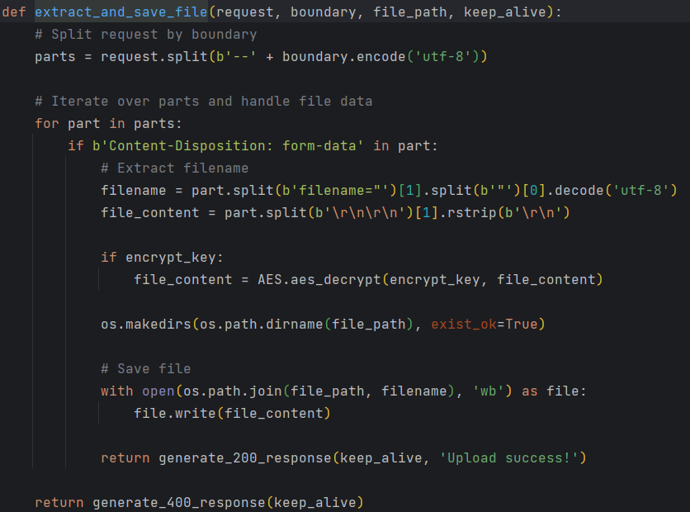
上传功能
通过解读boundary，file_path，创建文件目录，并且将http请求包的body部分以字节流的形式。

Slide 19
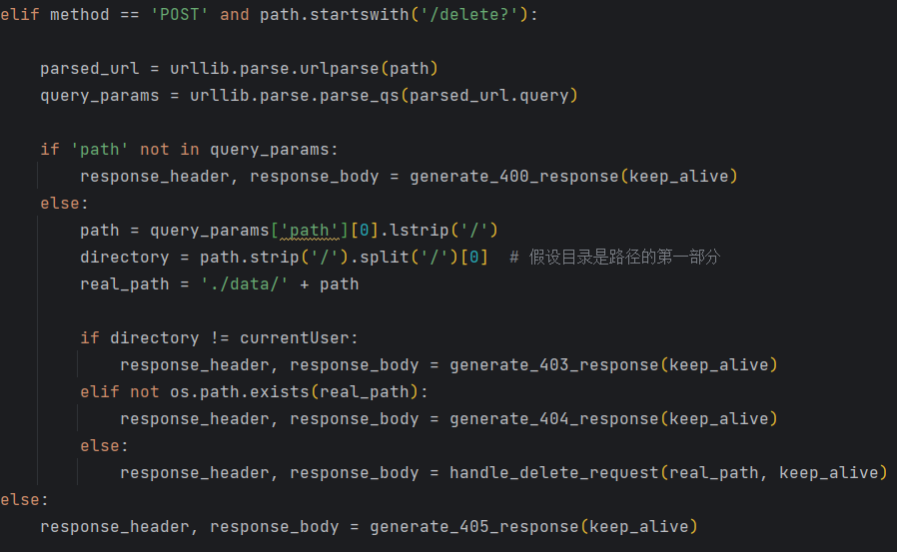
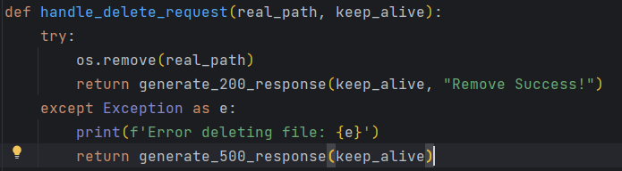
删除功能
通过调用delete的api，传入真实路径，在校验后删除路径上的文件。

Slide 20
Cookie and session
04

Slide 21
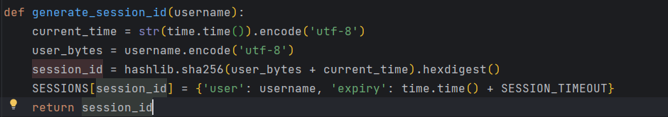
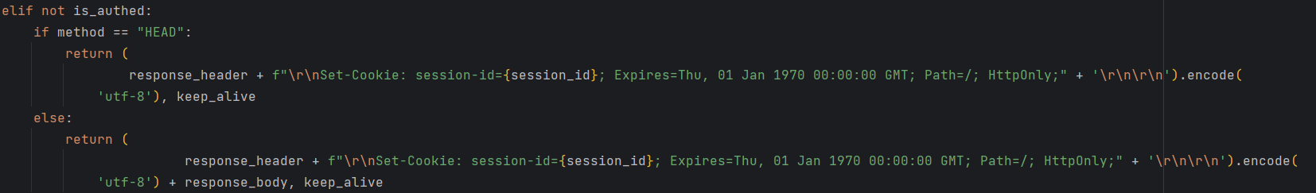
Cookie功能
使用用户名和时间戳的十六进制数作为session_id，将id储存在内存中并且用字典储存该session_id对应的用户名以及过期时间。
最后设置相应包头部返回对应session_id.

Slide 22
Chunked Transfer
05

Slide 23
分块传输的定义和作用
1
定义：HTTP协议中的分块传输功能是指将响应内容分割成多个较小的数据块，每个数据块单独进行传输，并在接收端重新组合成完整的数据。
2
作用：分块传输可以提高传输效率，因为可以并行传输多个数据块，同时也可以根据需要动态调整每个数据块的大小，以更好地适应网络带宽和服务器性能。此外，分块传输还可以提供更好的控制和灵活性，例如支持断点续传和下载进度跟踪等功能。

Slide 24
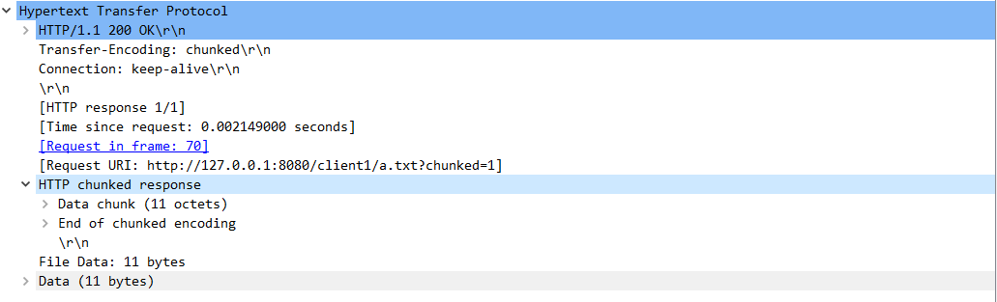
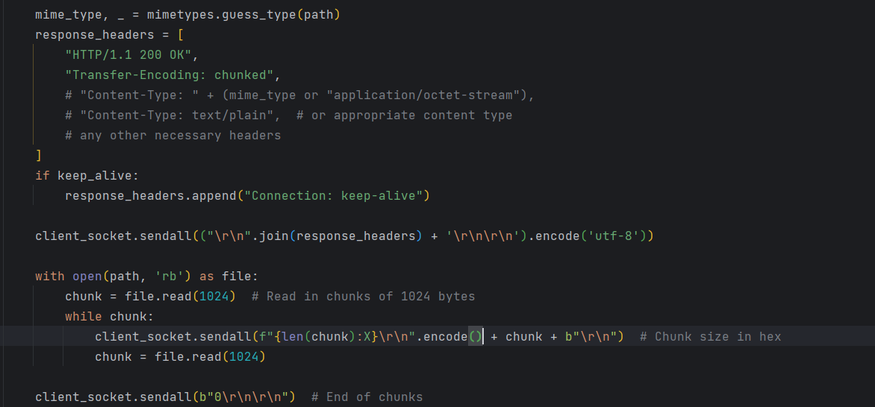
分块传输的实现方式

Slide 25
Range Transmission
06

Slide 26
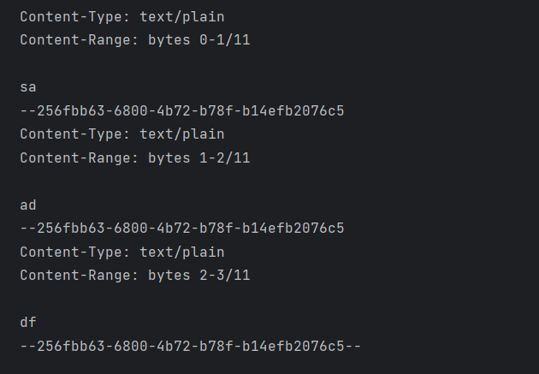
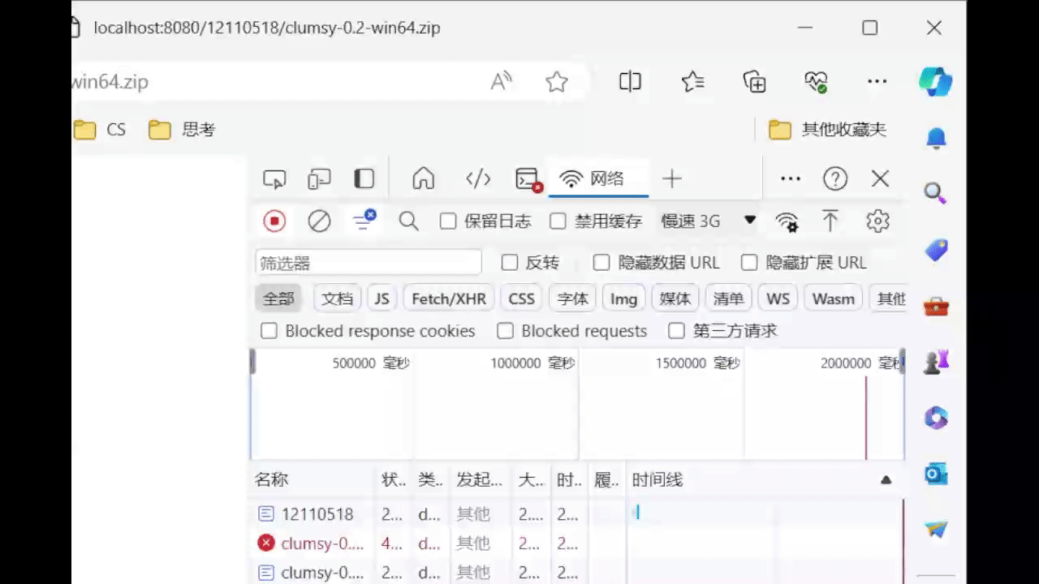
范围传输的定义和作用
定义：范围传输是一种HTTP协议中的功能，它允许客户端请求服务器只传输特定范围的资源数据。
作用：范围传输可以提高网络传输效率，减少不必要的数据传输，节省带宽资源。基于此，可以实现断点续传功能。

Slide 27
范围传输的实现方式
通过HTTP协议中的Range头部字段实现
服务器根据Range头部字段返回请求的特定部分
客户端可以通过发送多个Range请求来获取完整的资源
服务器可以返回一个206 Partial Content状态码来表示范围传输成功

Slide 28
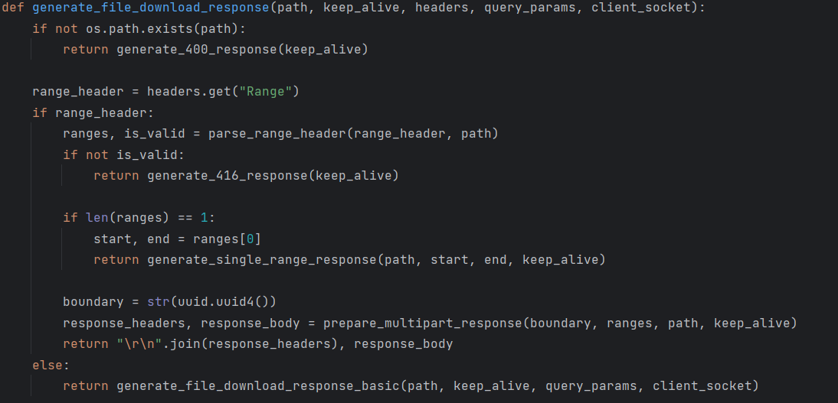
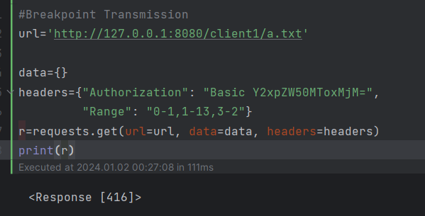
范围传输的实现方式
文件不存在：当请求的文件不存在时，返回 400 状态码。
无效的范围：如果请求的范围无效或超出文件大小，返回 416 状态码。

Slide 29
Encryption
07

Slide 30
加密的实现步骤
服务器在启动时使用RSA非对称加密算法生成一对公私钥；
当客户端GET /getPublicKey时，服务器返回其公钥；
客户端使用AES对称加密算法生成一个密钥，并使用服务器公钥将其加密；
将加密后的密钥POST /sendEncryptKey，服务器将使用其私钥解密AES密钥；
随后当客户端的请求头中使用了"X-Content-Encrypted": "true"时，客户端和服务器将使用AES密钥进行加密通信。

Slide 31
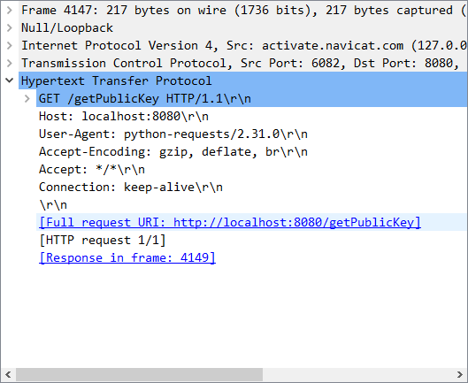
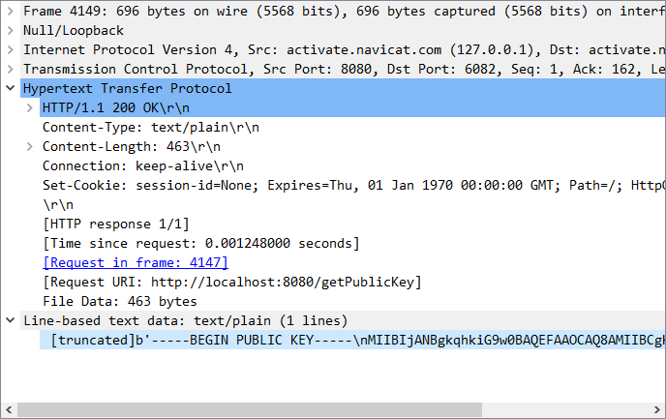
请求服务器公钥

Slide 32
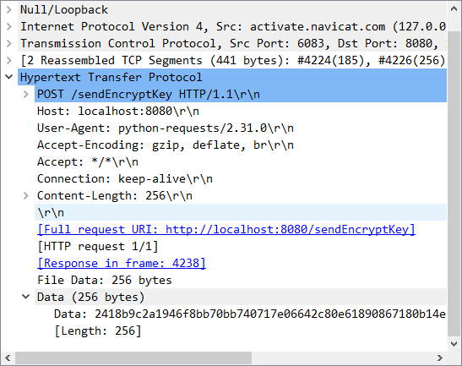
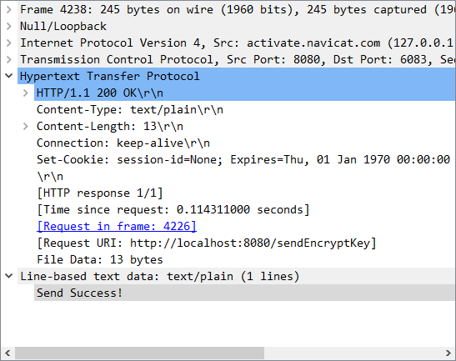
发送加密后的AES密钥

Slide 33
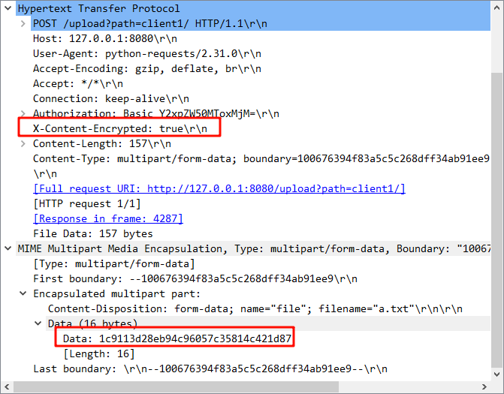
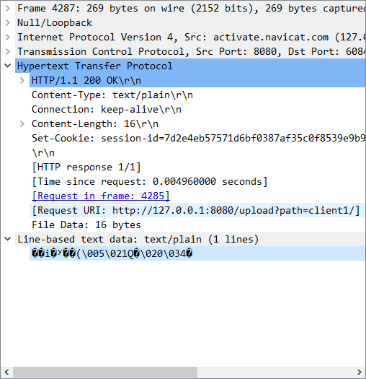
加密上传文件
文件内容为：sadfsdfasdf
服务器返回的b’Upload Success!’也被加密

Slide 34
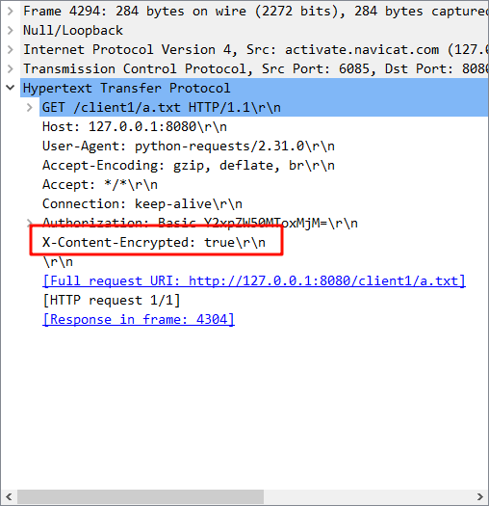
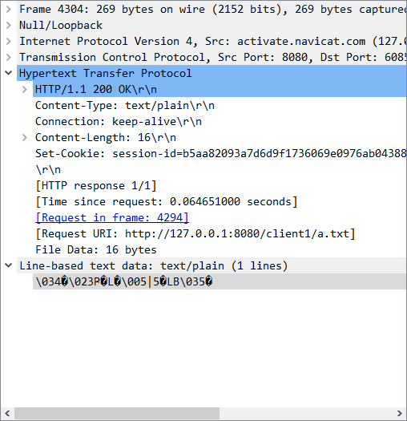
加密访问文件
解密后为b’sadfsdfasdf’

Slide 35
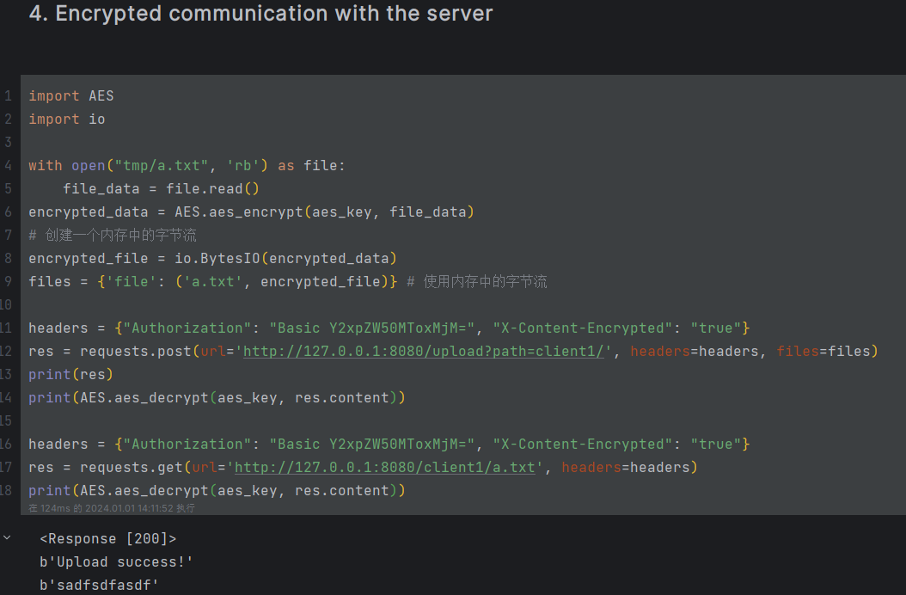

Slide 36
Other
08

Slide 37
其他功能的定义和作用
定义：其他功能是指在HTTP协议中除请求和响应之外的其他功能。
作用：其他功能用于扩展HTTP协议的功能，提供更多的通信选项和机制，以满足不同的应用需求。
常见功能：包括重定向、缓存控制、内容编码等。
实现方式：通过HTTP头部、状态码等机制实现。

Slide 38
其他功能的实现方式
缓存控制：通过设置HTTP头部的Cache-Control和Expires字段来实现缓存控制，以提高网页加载速度和减少网络带宽消耗。
内容编码：通过设置HTTP头部的Content-Encoding字段来实现内容编码，对网页内容进行压缩传输，以减少传输时间和带宽消耗。
字符集设置：通过设置HTTP头部的Content-Type字段来实现字符集设置，以告诉浏览器正确地解析和显示网页内容。
语言设置：通过设置HTTP头部的Accept-Language字段来实现语言设置，以告诉浏览器用户希望看到的网页内容所使用的语言。

Slide 39
感谢观看

